Slide 1
Государственное бюджетное дошкольное образовательное учреждение детский сад № 15 Петродворцового района Санкт-Петербурга Сетевое профессиональное сообщество педагогов ДОО «Финансовое просвещение и экономическое воспитание» Применение онлайн-ресурсов в педагогической практике с целью формирования финансовой грамотности у детей старшего дошкольного возраста
Драчева Ольга Сергеевна, старший воспитатель,
Кравец Руслана Григорьевна, воспитатель

Slide 2
ЦОР

Slide 3
Тематические
сайты и
группы
ЦОР

Slide 4
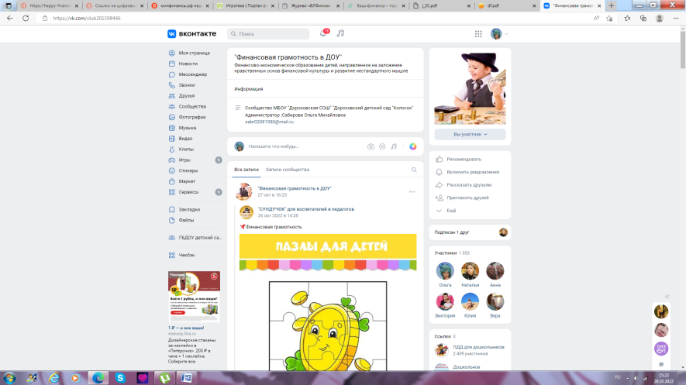
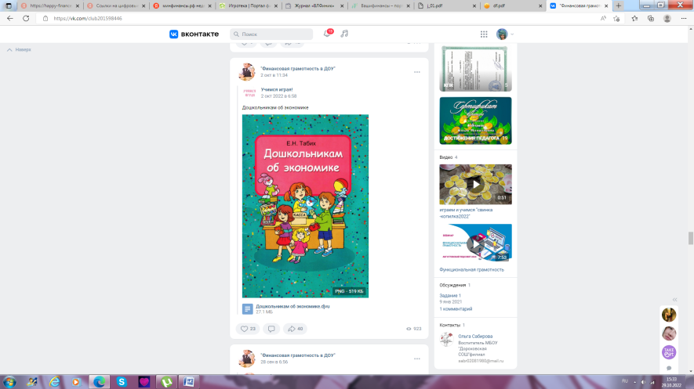
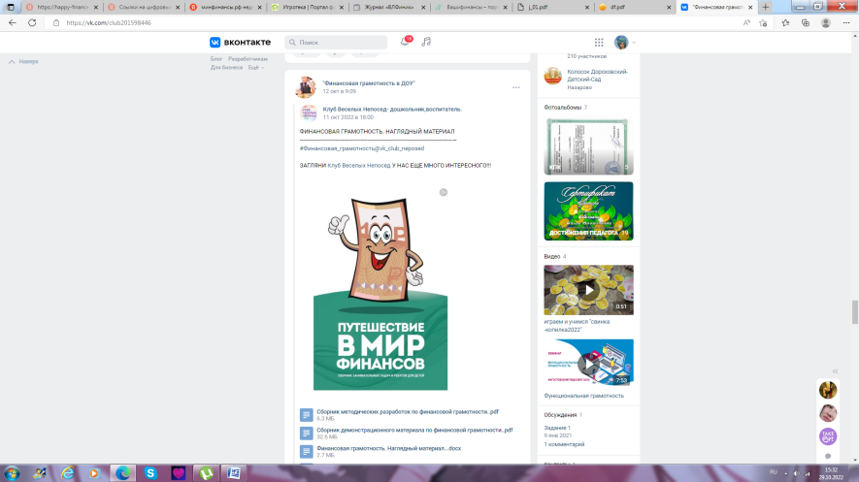
Тематические сайты и группы
Группа Вконтакте «Финансовая грамотность в ДОУ»
Ссылка: https://vk.com/club201598446
Пространство для педагогов, методистов и других работников системы образования, интересующихся финансовой грамотностью и применяющих её в образовательной деятельности.
Содержит в себе:
статьи,
мультфильмы,
конкурсы,
обучающую литературу,
полезные тематические ссылки,
методические разработки,
конспекты занятий,
конспекты развлечений,
дидактические игры,
настольные игры,
методические рекомендации,
планирование.

Slide 5
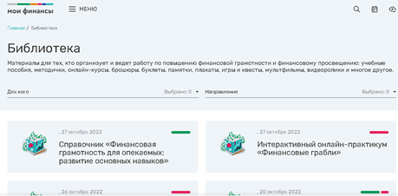
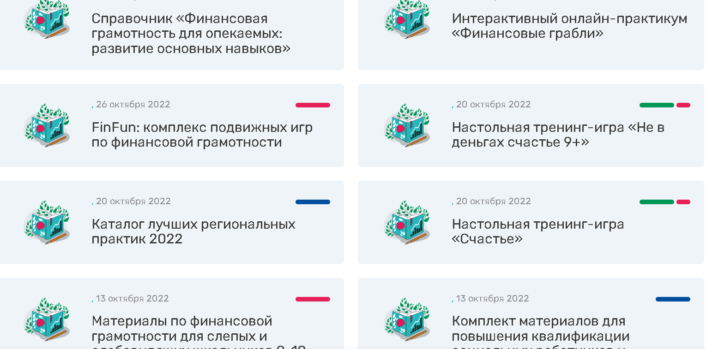
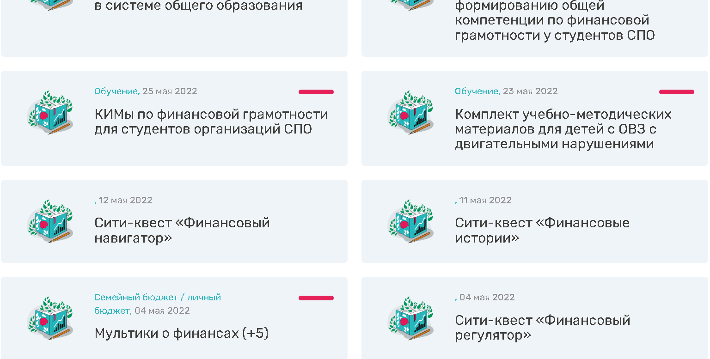
Тематические сайты и группы
Сайт «Мои финансы» раздел «Библиотека»
Ссылка: https://xn--80apaohbc3aw9e.xn--p1ai/materials/
Сайт «Мои финансы» для тех, кто организует и ведет работу по повышению финансовой грамотности и финансовому просвещению.
Содержит в себе:
учебные пособия,
методички,
онлайн-курсы,
брошюры,
буклеты,
памятки,
плакаты,
игры и квесты,
мультфильмы,
видеоролики и многое другое.

Slide 6
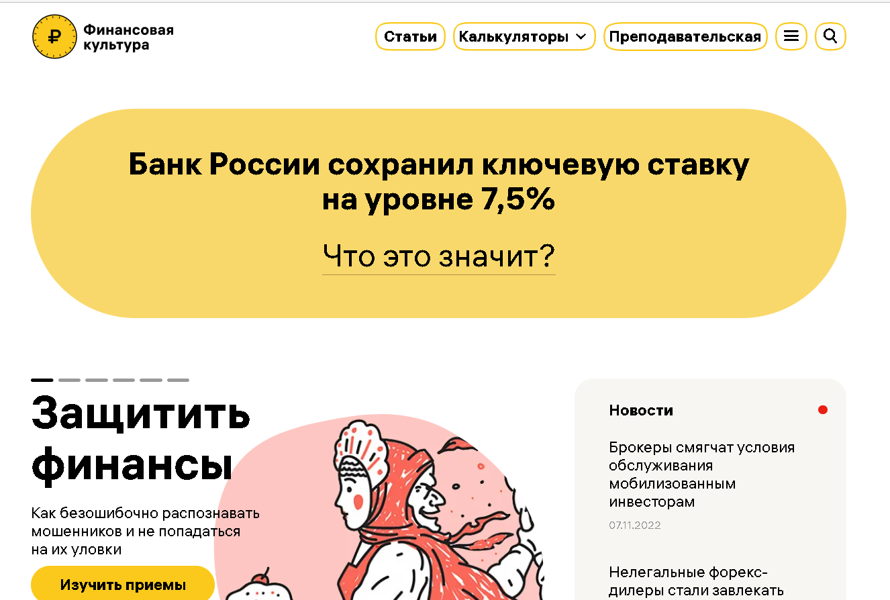
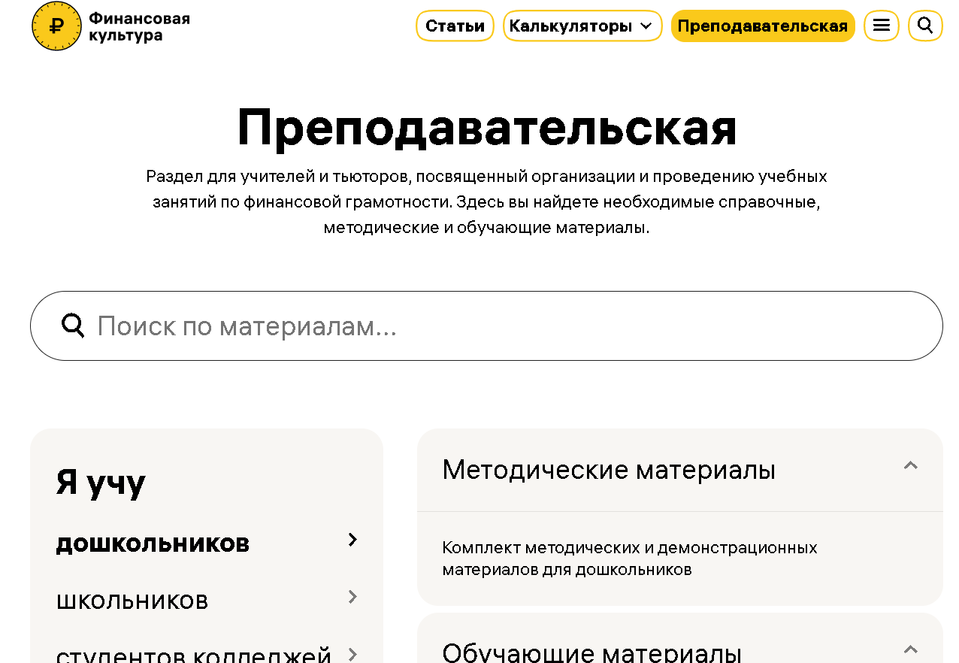
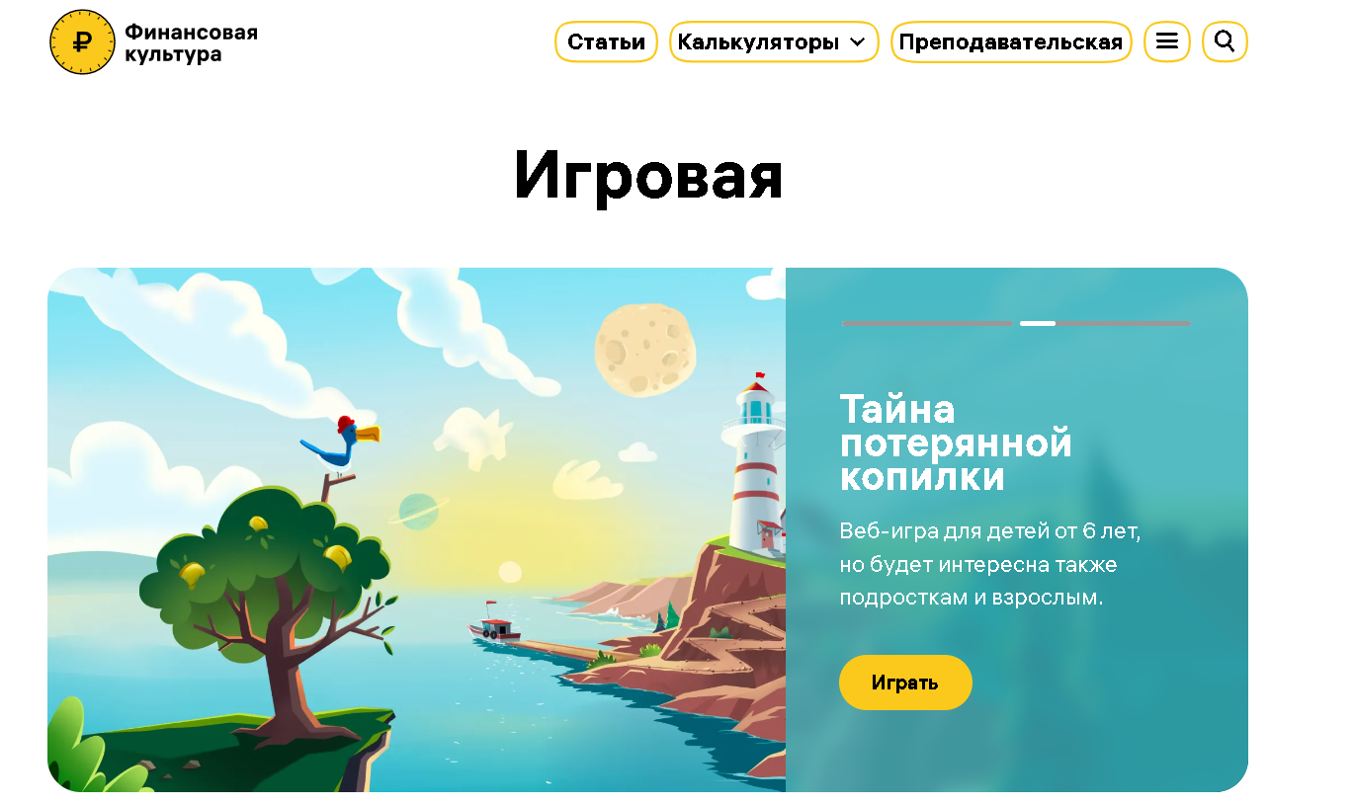
Тематические сайты и группы
Сайт «Финансовая культура»
Ссылка: https://fincult.info/
«Финансовая культура» — информационно-просветительский ресурс, созданный Центральным банком Российской Федерации.
Его цель — повышать финансовую грамотность людей.
Сайт предназначен для широкой аудитории с разным уровнем знаний в области экономики и финансов. Это настоящий справочник житейских ситуаций, с которыми сталкивается каждый.

Slide 7
Тематические
сайты и
группы
ЦОР
Подкасты

Slide 8
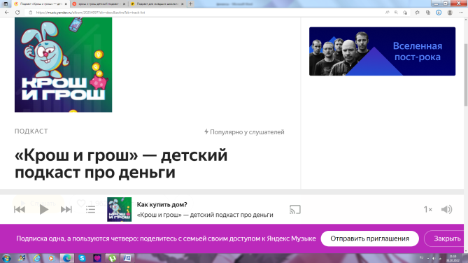
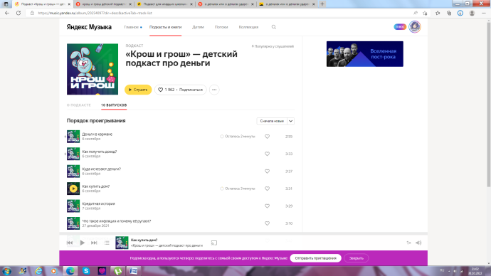
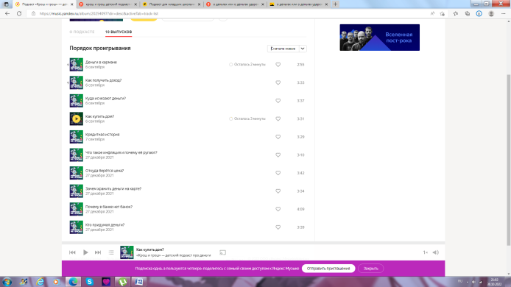
Подкасты
«Крош и грош» — детский подкаст про деньги
Ссылка:https://music.yandex.ru/album/20254097?dir=desc&activeTab=track-list
Подкаст включает в себя 10 выпусков продолжительность которых варьируется от трех до четырех минут: «Деньги в кармане»; «Как получить доход?»; «Куда исчезают деньги?»; «Как купить дом?»; «Кредитная история»; «Что такое инфляция и почему ее ругают?»; «Откуда берется цена?»; «Зачем хранить деньги на карте?»; «Почему в банке нет банок?»; «Кто придумал деньги?».
В каждом выпуске Крош с экспертом Центра финансовой грамотности НИФИ Минфина России, главным редактором портала «Мои финансы» Надей Грошевой понятно и просто рассказывают, что такое карманные деньги, как их не потратить сразу все, а сохранить часть на что-то полезное, как получают доход, когда нужно брать кредит и даже как купить дом.

Slide 9
Тематические
сайты и
группы
ЦОР
Интерактивные игры
Подкасты

Slide 10
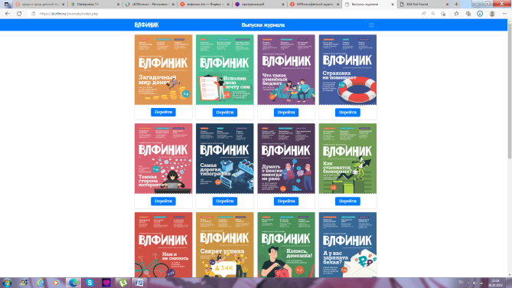
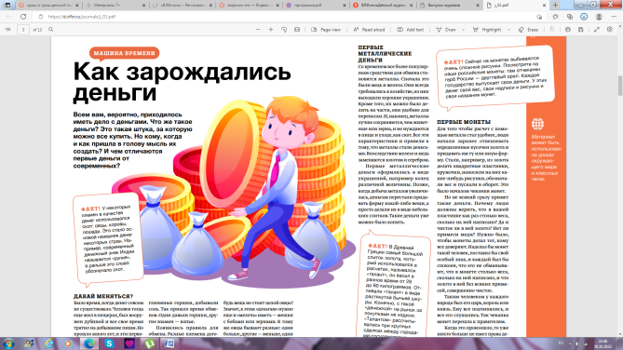
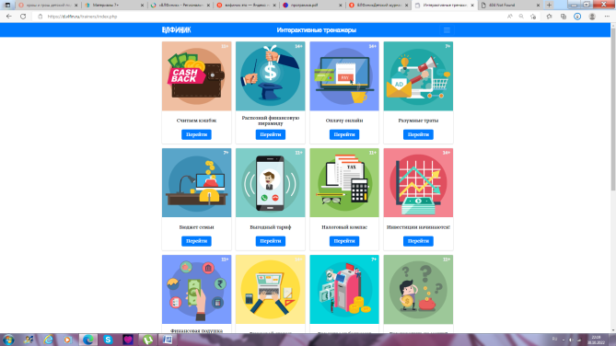
Интерактивные игры
Детский журнал «ВЛФиник»
Ссылка:https://d.vlfin.ru/index.php
Информационно-образовательный инструмент по финансовой грамотности для детей и подростков, учителей и родителей.
«ВЛФиник» (Ваши личные финансы) включает в себя печатный журнал, электронную версию журнала интерактивные тренажеры, созданные для каждого номера, с помощью которых в игровой форме можно закрепить полученные знания.
Онлайн-тренажеры:
«Разумные траты»,
«Бюджет семьи»,
«Как устроен банкомат»,
«Карманные деньги»,
«Внимательный покупатель»,
«Семейный автомобиль».

Slide 11
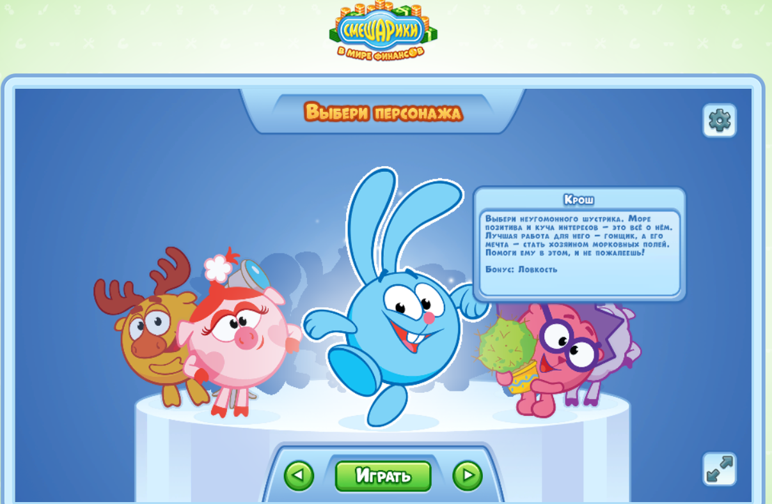
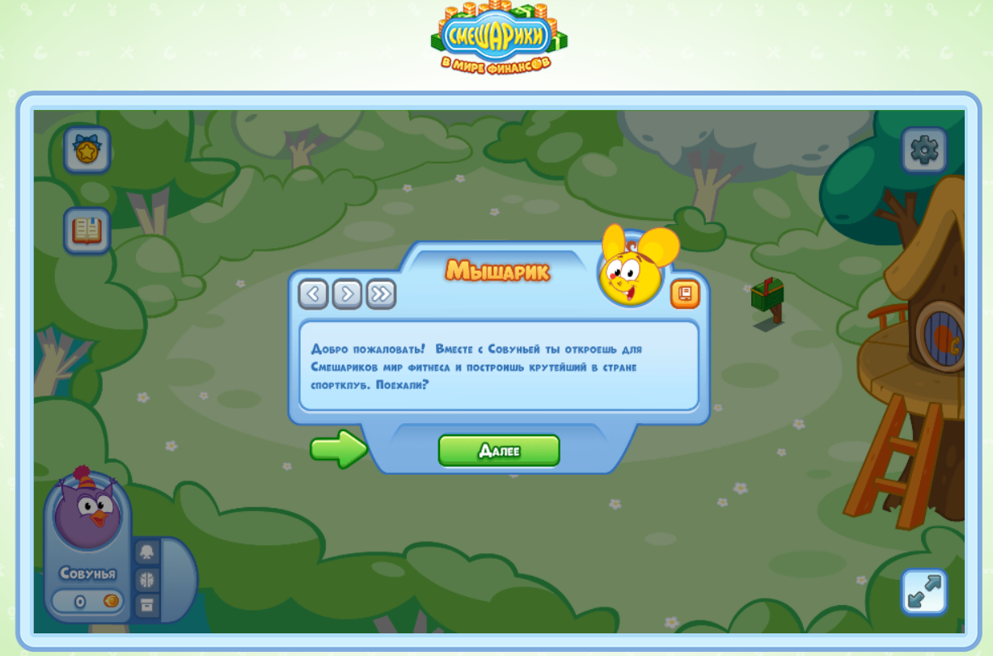
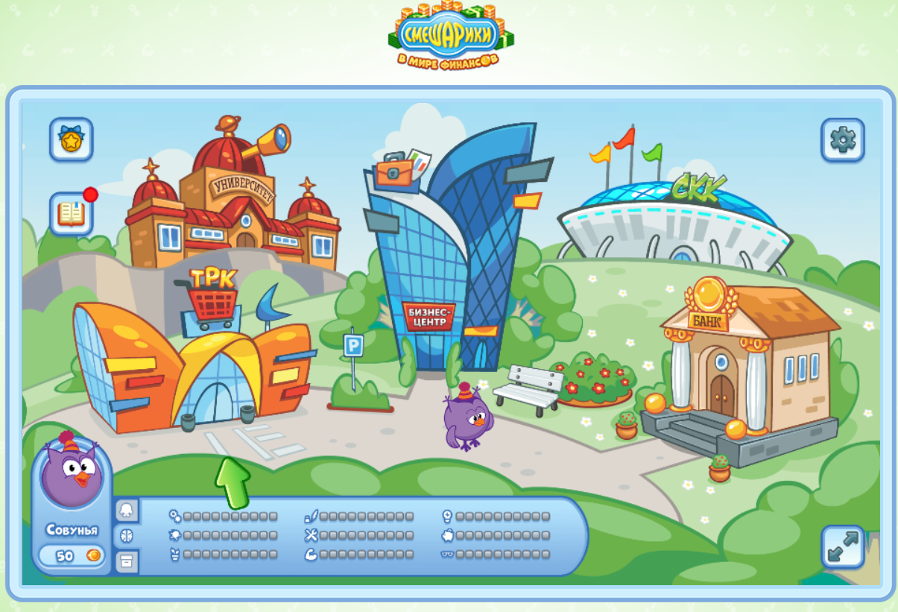
Интерактивные игры
Онлайн-игра «Смешарики в мире финансов»
Ссылка:https://abc.smeshariki.ru/
Игра представляет собой набор из 9 сценариев с жестко заданным сюжетом, каждый из которых создан для одного из 9 персонажей сериала "Смешарики" и обучает управлять ограниченными ресурсами и использовать финансовые продукты.
Каждый сценарий раскрывает термины и понятия следующих финансовых тем:
персонаж Бараш - тема "Доходы и расходы"
персонаж Нюша - тема "Финансовое планирование и бюджет"
персонаж Карыч - тема "Личные сбережения"
персонаж Совунья - тема "Кредитование"
персонаж Копатыч – тема "Инвестирование"
персонаж Лосяш - темы "Страхование", "Общие знания и азы финансовой арифметики"
персонаж Пин - темы "Риски и финансовая безопасность", "Защита прав потребителей"

Slide 12
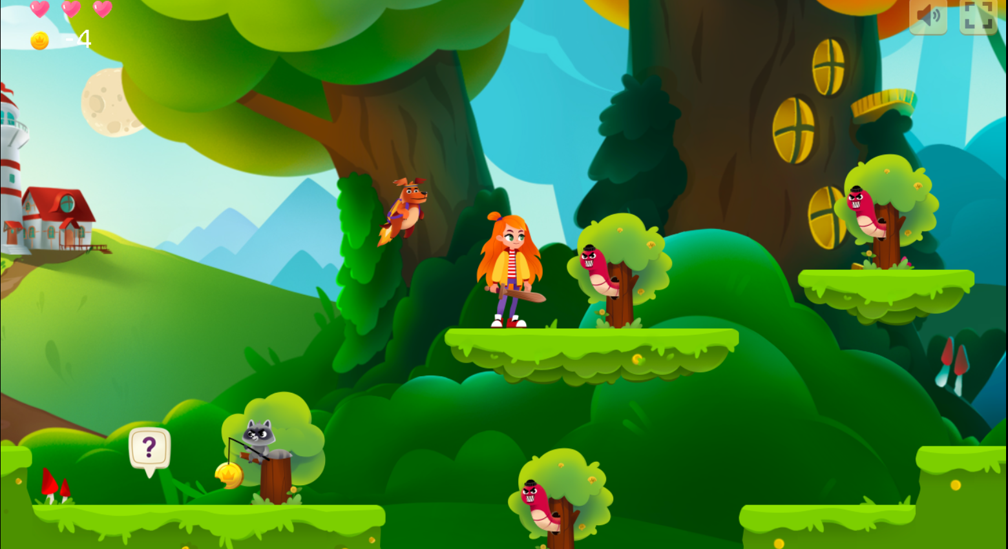
Интерактивные игры
Игра «Тайна потерянной копилки»
Ссылка:https://fincult.info/games/tayna-poteryannoy-kopilki/
Тайна потерянной копилки - это онлайн-игра, в которой нужно вернуть украденные сокровища и заодно узнать, как грамотно обращаться с деньгами и распознавать финансовых мошенников.
Игра рассчитана на детей старше 6 лет, но будет интересна также подросткам и взрослым.
В игре «Тайна потерянной копилки» нужно спасти накопления героев от мошенников и злого колдуна. В процессе игроки узнают, как правильно обращаться с деньгами, планировать траты, копить на свои цели и избегать неоправданных потерь.

Slide 13
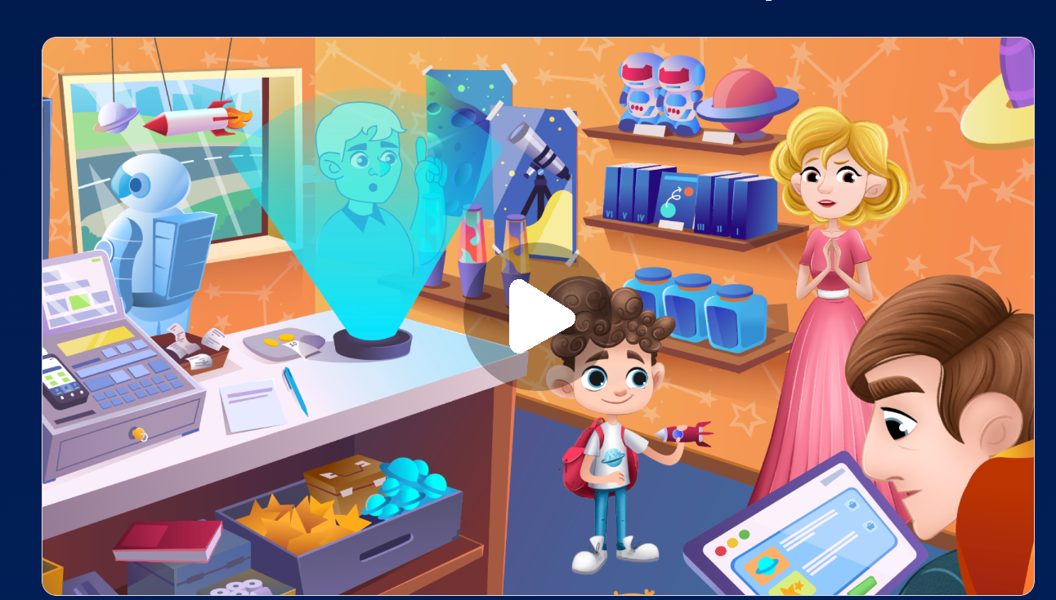
Интерактивные игры
«Космический детектив: загадка семи банкнот»
Ссылка:https://fincult.info/entertainment/game/kosmicheski_detektiv/?ysclid=la76rlzgkj283699050
В игре «Космический детектив: тайна семи банкнот» нужно спасти город от главного злодея – фальшивомонетчика. А заодно ты научишься отличать подлинные купюры от фальшивок.
Из подсказок станет понятно, на какие признаки подлинности банкнот нужно обращать внимание. Информацию будет проще запомнить во время квеста, а в мини-играх можно сразу применить эти знания в деле. Новые навыки пригодятся не только в игре, но и при обращении с настоящими деньгами.
Сразиться со злодеем можно онлайн или после установки игры на компьютер.

Slide 14
Обучающие
мультфильмы
Тематические
сайты и
группы
ЦОР
Интерактивные игры
Подкасты

Slide 15
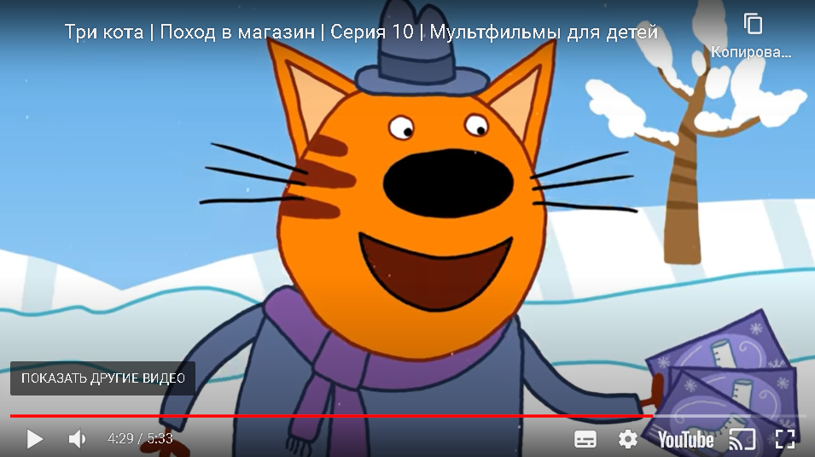
Обучающие мультфильмы
Развивающий мультфильм для детей «Три Кота - Поход в магазин»
Ссылка:https://trikota.tv/series/season-1/pokhod-v-magazin/
Мультфильм о жизни семьи кошек с тремя котятами, которые постоянно учатся решать разные бытовые вопросы. Серия «Поход в магазин» научит рациональному подходу к трате денег и самостоятельной покупке продуктов по списку.
Как-то мама, папа и котята делали покупки в магазине к новогодним праздникам. Когда все было куплено, мама вспомнила, что они забыли купить хлеб, молоко и чай. Она поручила это сделать котятам. Как же они справятся с таким ответственным заданием? Можно будет узнать, посмотрев мультфильм «Три кота» для детей!

Slide 16
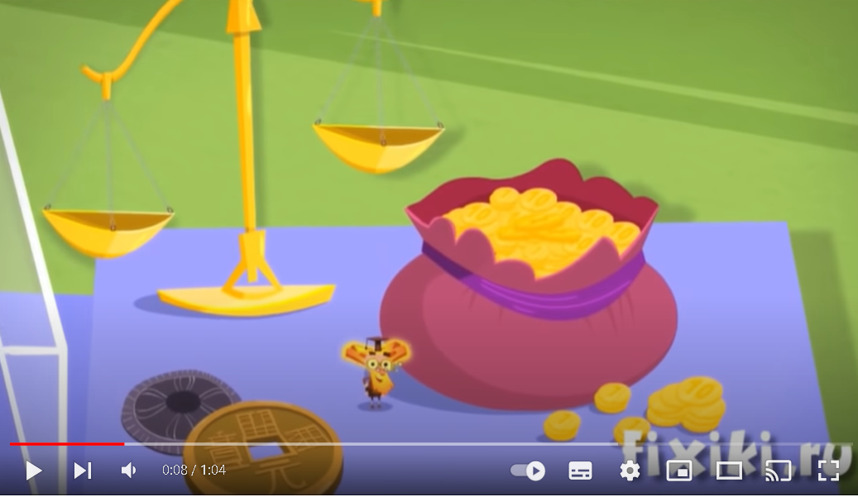
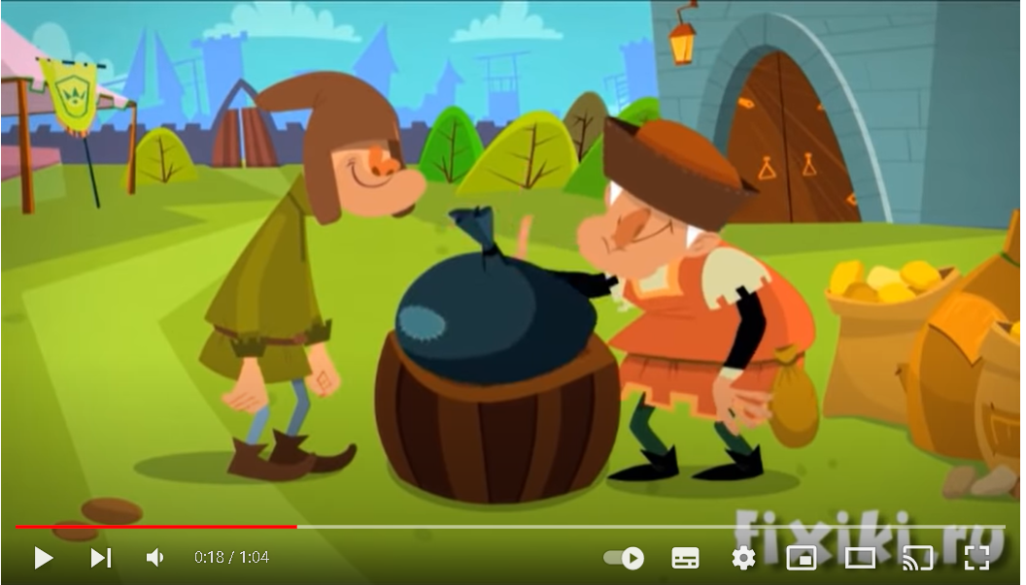
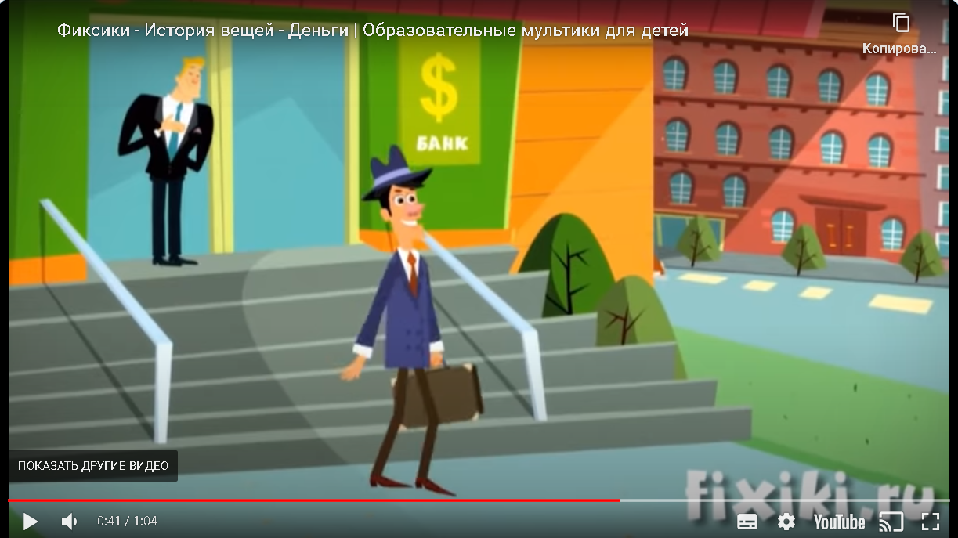
Обучающие мультфильмы
Развивающий мультфильм для детей «Фиксики»
Ссылка:https://www.youtube.com/watch?v=vaGnAN_DJXU
Этот мультфильм сам по себе образовательный. Из него можно узнать об устройстве множества вещей и разнообразных явлений.
У Фиксиков есть 3 серии, рассказывающие о деньгах:
«История вещей — деньги». Здесь всего за минуту ребёнок узнает историю денег, начиная с обмена и заканчивая безналичным расчётом.
«Как делают деньги». В эпизоде рассказано про тонкости изготовления банкнот.
«Деньги». История рассказывает о том, как главные герои решили перенять систему оплаты услуг у людей, но в итоге все перессорились.

Slide 17
Обучающие мультфильмы
Развивающий мультфильм для детей «Спокойной ночи, малыши! Финансовая азбука»
Ссылка: https://www.youtube.com/watch?v=7SskQxZt3r4
В телепрограмме «Спокойной ночи, малыши!» каждый вышла рубрика «Финансовая азбука», которая помогает родителям на простых примерах показать ребенку, как обращаться с деньгами.
Легендарные Хрюша, Филя, Степашка и Каркуша уже 60 лет учат малышей дружбе, уважению, доброте, а также азам русского языка, географии, истории. Сегодня детям не обойтись еще без одной важной науки — экономики.

Slide 18
Обучающие мультфильмы
Развивающий мультфильм для детей «Развлечеба. Финансовая грамотность»
Ссылка: https://www.youtube.com/watch?v=pPg5AdMagFg
Первый полезнейший сборник «Развлечебы» посвящен финансовой грамотности.
Кот-Кубакот научит распоряжаться карманными деньгами, расскажет, что такое деньги, как их зарабатывают, откуда они берутся и как правильно с ними обращаться, что такое банк, банковская карта и инвестиции – все это отражено в сборнике.
В конце серии дети смогут проверить свои знания, поиграв в интересную викторину с выбором ответа.

Slide 19
Обучающие мультфильмы
Познавательный мультфильм для детей «Веселая всемирная история денег»
Ссылка: https://www.youtube.com/watch?v=gczBaCakIyE
Чтобы стать успешными и благополучными, надо знать историю денег, и, особенно, быть бережными и экономными, чему учит мультфильм «Веселая всемирная история денег»
Главная героиня образовательного мультфильма мудрая Сова знакомит с темой финансовой грамотности в 13 сериях. В них раскрываются такие понятия как:
деньги,
цена,
семейный бюджет,
финансовое планирование,
заработок,
кредит и депозит
структуры экономики.

Slide 20
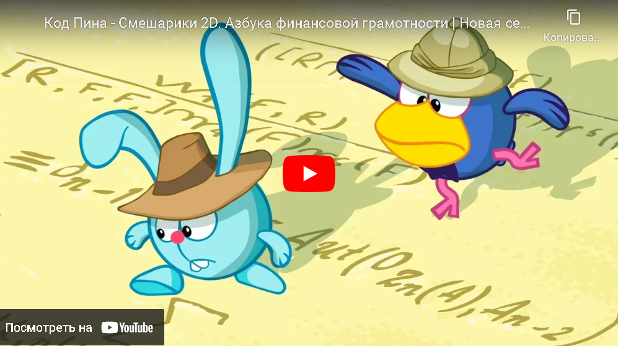
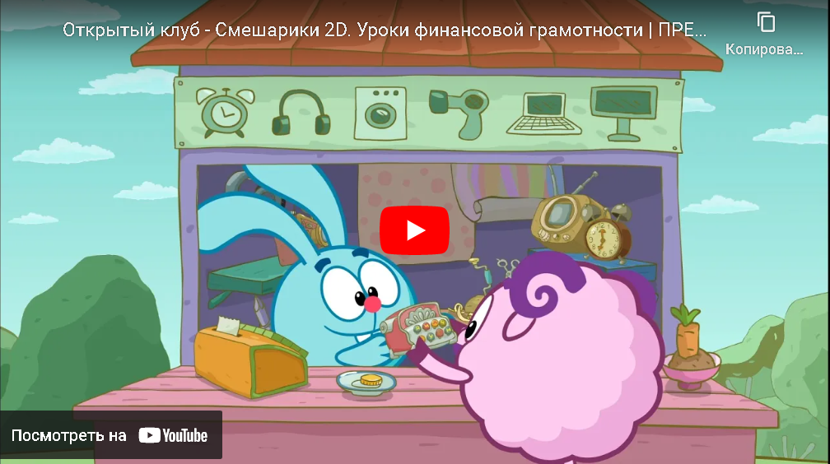
Обучающие мультфильмы
Познавательный мультфильм для детей «Смешарики. Азбука финансовой грамотности»
Ссылка: https://моифинансы.рф/materials/azbuka-finansovoj-gramotnosti-so-smesharikami/
Мультсериал, целью которого является привлечение внимания детей старшего дошкольного и младшего школьного возраста к базовым вопросам финансовой грамотности. Включает 24 серии по 3 минуты, каждая серия рассказывает об ответственном финансовом поведении и основных понятиях финансовой грамотности:
инвестиции,
кредиты,
планирование расходов,
распределение бюджета,
накопления,
историю договора купли-продажи,
страхование имущества,
финансовые цели и другие.

Slide 21
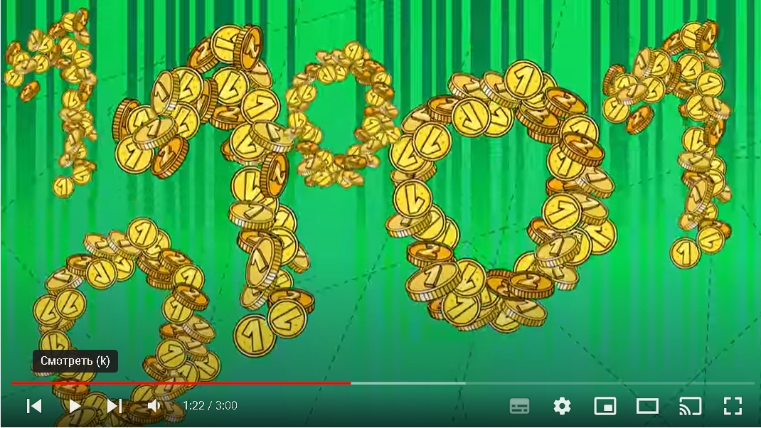
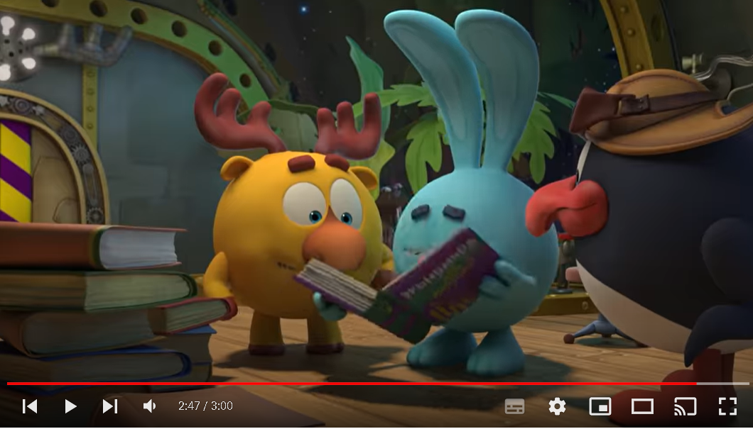
Обучающие мультфильмы
Познавательный мультфильм для детей «Смешарики. Пин-Код: Финансовая грамотность»
Ссылка:https://www.youtube.com/watch?v=PUIrU1Fj3uY&list=PLeVA7eICJ6d0xIK0AzwIvhcy5Pgf2fJOf&index=1
В 2019 и 2020 году выпущено еще 14 серий посвященных финансовой грамотности.
В данных сериях рассказывается про:
преимущества пластиковых карт,
покупки в сети «Интернет»,
криптовалюту,
ОФЗ,
защиту от мошенников,
страхование,
планирование расходов,
про финансовые пирамиды
как отстаивать свои права.

Slide 22
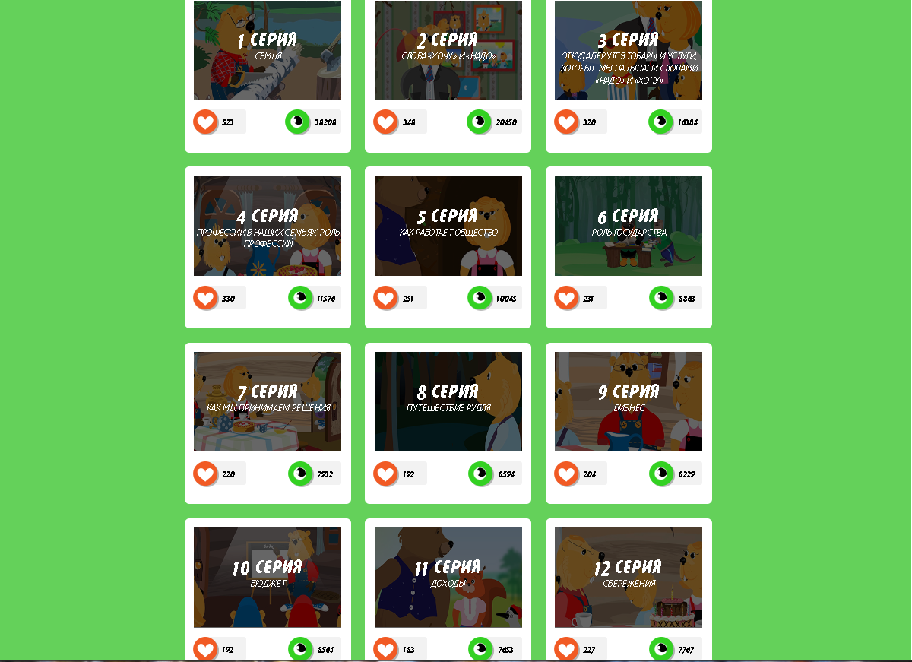
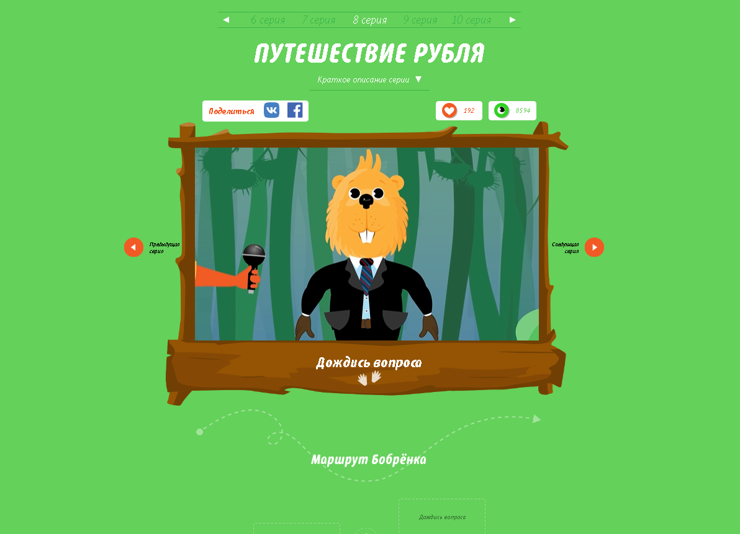
Обучающие мультфильмы
Познавательный мультфильм для детей «Богатый бобренок»
Ссылка:https://bobrenok.oc3.ru/?ysclid=la5o96r9m0768655998
Интерактивный мультфильм из 12 серий, созданный при поддержке Минфина России в 2019 году.
Каждая серия отвечает на один из основных вопросов финансовой грамотности:
• зачем нужны деньги,
• как вести бюджет,
• что такое бизнес,
• как различать «хочу» и «надо»,
• как научится планировать доходы и расходы,
• как эффективно управлять деньгами.
Особенностью данного мультика заключается в непосредственном участии зрителя в жизни главного героя. Ребенок думает, анализирует и отвечает на вопросы, которые ставятся перед ним в процессе просмотра, тем самым выбирая дальнейшее развитие сюжета.

Slide 23
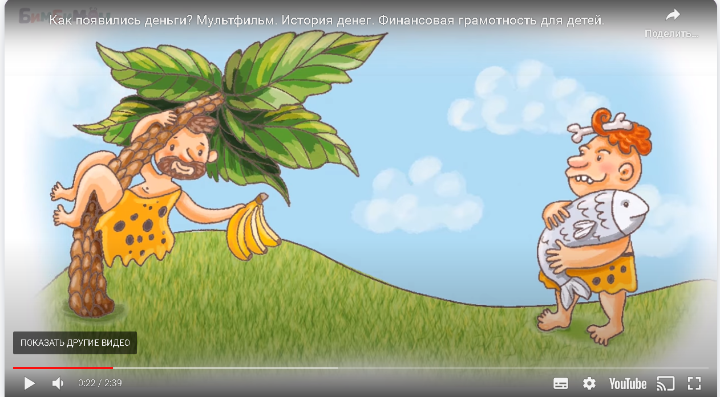
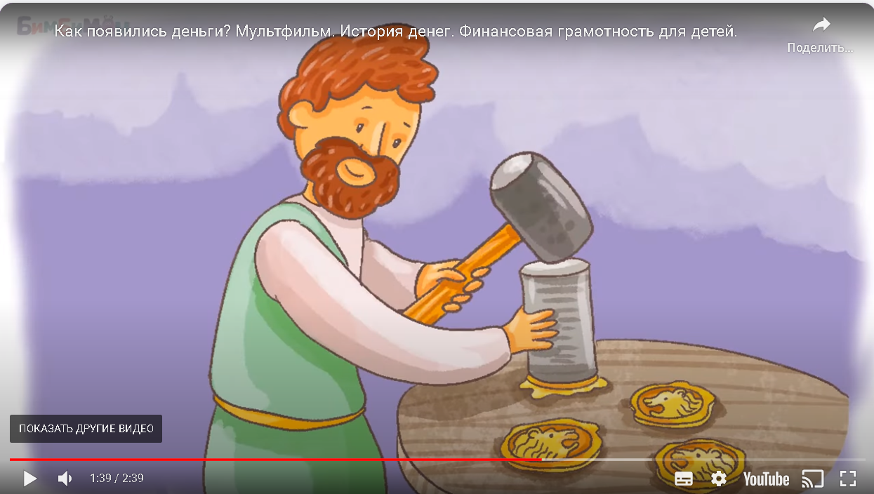
Обучающие мультфильмы
Познавательный мультфильм для детей «Как появились деньги?»
Ссылка:https://yandex.ru/video/touch/preview/2513903083248162341
История денег. Финансовая грамотность для детей. Из мультфильма можно узнать, что такое натуральный обмен, как и почему появились настоящие деньги.

Slide 24
Обучающие мультфильмы
Познавательный мультфильм для детей «Ефимкины советы»
Ссылка:https://artrk.ru/page/806-finansovaya-gramotnost
Мультфильмы от Центра Делового Сотрудничества, г. Сыктывкар
Главным героем является финансовый символ Сыктывкара "ЕФИМ – единственный финансовый медведь".
Ефимкины советы в трех сериях:
о финансах интересно и просто
что такое сбережения?
что такое банковская карта?

Slide 25
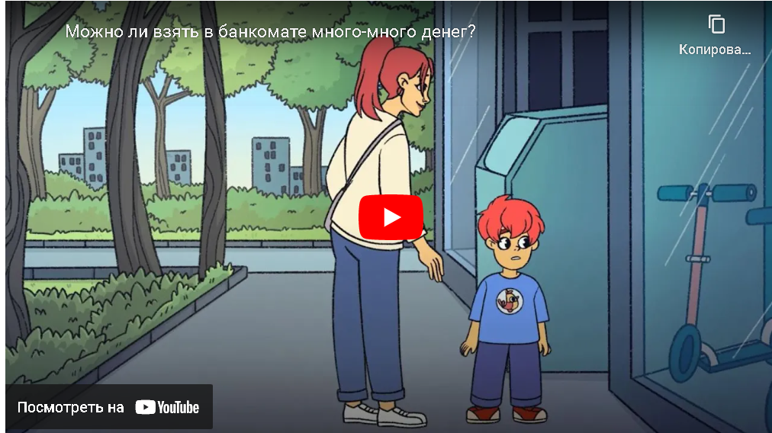
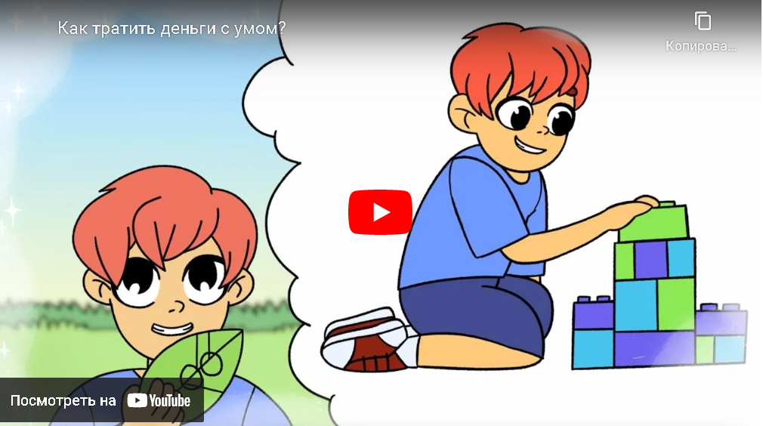
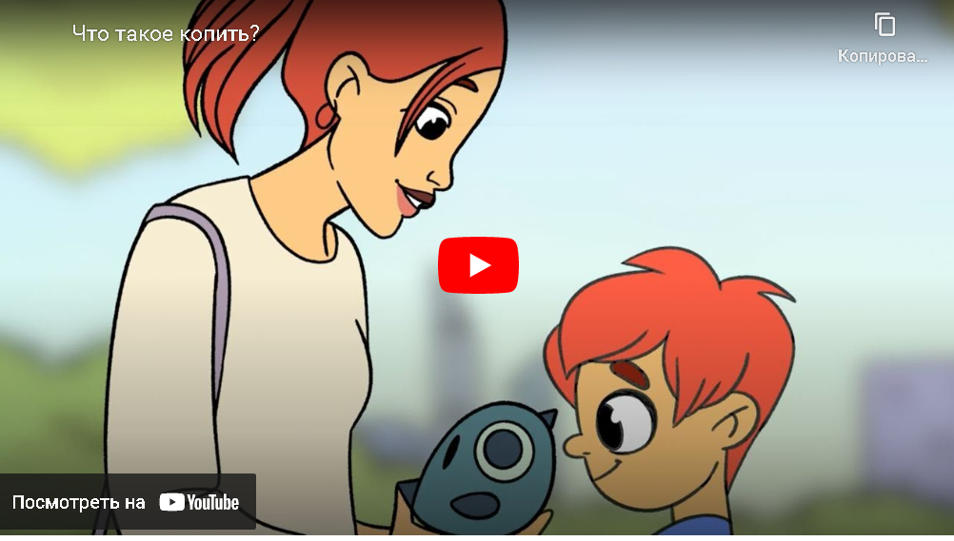
Обучающие мультфильмы
Познавательный мультфильм для детей «Мультфильм о мальчике Пете»
Ссылка:https://xn--80apaohbc3aw9e.xn--p1ai/materials/multiki-o-finansah-5/?ysclid=la5os8fg76827318874
Не знаете, как говорить с ребенком о деньгах? Попробуйте начать с обучающих мультфильмов о мальчике Пете. Вместе с ним дети узнают, откуда берутся деньги, научатся их тратить и копить, а еще достигать поставленных целей и распознавать мошенников.
При поддержке Банка России на его портале «Финансовая культура» появился сериал про мальчика Петю и его семью для дошкольников.
Были созданы 4 короткие мультфильма для самых маленьких:
• Можно ли взять в банкомате много-много денег?
• Как тратить деньги с умом
• Что такое копить?
• Как не попасться мошенникам

